Slide 1


同济-北汽研究合作交流
负责人： | 刘琴、黄凯锋
单位： | 同济大学计算机科学与技术学院

Slide 2
模糊测试技术方案-以VCU为例
唤醒触发条件：
w₁: PDCU唤醒电供电电压大于9V持续10ms以上（硬线唤醒）
w₂: CAN总线上有0x400~0x47F的网络管理报文 （网络唤醒）
w₃: CP信号有上升沿有效的边沿唤醒，识别到9V以上的PWM/ADC（硬线唤醒）
w₄: CC信号有下降沿有效的边沿唤醒，识别到低于4.4V的下降沿（硬线唤醒）
w₅: CC2信号有下降沿有效的边沿唤醒，识别到UBR电压的下降沿（硬线唤醒）
w₆:口盖有高有效的电平信号，电压大于4V持续10ms（硬线唤醒）
w₇: 门板有低有效的电平信号，电压小于1V持续10ms（硬线唤醒）
被测对象： VCU
功能：
唤醒
休眠
…
输入：
唤醒触发条件、休眠触发条件、其他输入信号（还有哪些输入信号变量待明确）
输出：
State状态、标识位、侧信道（信号变化的时间差）
模糊测试基本思路：向VCU不断加入输入信号，切换VCU功能，通过输出信号，识别新的异常状态，引导模糊测试输入信号的选择和生成
前提条件：输入信号的输入，输出信号的采集属于工程落地细节，需明确是否由北汽提供接口
休眠唤醒条件：
h₁: 无功能需求标志位VCUO_bDIAG_VCUIdle_flg为1（唤醒源消失后此信号置位）
h₂: 动力防盗允许下电标志位VCUO_bDIAG_AuthComplete_flg为1
h₃: CAN总线停止0x400-0x47F的网络管理报文发送

Slide 3
模糊测试技术方案-问题定义
输入：
设唤醒触发条件为w (w₁-w₇)、休眠触发条件（h₁-h₃）、其他输入信号（e₁-e_{n}）
输出：
State状态（s₁-s_{x}）、标识位（f₁-f_{n}）、其他输出信号（o₁-o_{n}）、信号变化的时间差（Δt）
所有输出信号的合并表示VCU实际运行的状态: <s_{i}, f_{i}, f_{j}, o_{i}, ..>, i j 表示某一个状态/信号
模糊测试基本框架：
给定运行时间的约束（天/周/月），约束下可执行的输入轮数为N，每一轮触发条件可选择的空间为M次
那么模糊测试输入生成的空间(例)为: M*M*M….M（乘以N次）= M^{N}
输入：
…
w₁
w₁
w₂
s₁s₃s₂
e₃
e₂
s₁s₃s₂
w₃
w₄
s₁s₃s₂
e₂
e₃
e₁
时间线
第1轮
第2轮
第3轮
第4轮
第N轮
截止时间
问题： 其他输入信号与唤醒休眠条件的时序是否有要求，即同步还是异步？（例中为同步）

Slide 4
模糊测试方案-反馈与变异
基于时间的反馈：每一轮会有执行时长，引导模糊测试用例序列生成向执行时常更长的序列生成
例，给定序列：<w₁e₁, w₁e₂, w₂e₁, w₂e₃, …>, <w₂e₁, w₂e₂, w₂e₁, w₂e₃, …>, <w₆e₁, w₇e₂, w₂e₁, w₆e₇, …>, …, 发现第3个序列，执行时间异常地长，那么在下一轮模糊测试用例生成中，引导模糊测试生成使用第3个序列中存在的输入信号，如w₆, w₇, e₇
潜在原因思考：内存泄漏等软件缺陷会导致运行时间长
基于新状态的反馈：根据状态机<s_{i}, f_{i}, f_{j}, o_{i}, ..>, 在执行过程中某个序列中发现了新的状态，那么在下一轮模糊测试用例生成中，引导模糊测试生成使用该序列中存在的输入信号
状态更新，程序出现了新的未被测试过的状态

Slide 5
疑问清单
输入信号的输入，输出信号的检测，是否由北汽提供程序接口，实现算法端的自由控制？
输入信号除了w1-w7以外，VCU会有其他输入，这些额外的输入信号具体有哪些需要明确？ 这些额外的输入信号与w1-w7的信号，是同步输入还是异步的关系？
输入信号组合变异（如w1w2w3变成w3w2w1）可以通过软件实现，输入信号本身的变异是否需要考虑？ 比如
PDCU唤醒电供电电压大于9V持续10ms以上变异为PDCU唤醒电供电电压大于8V持续20ms以上
CAN总线上有0x400的网络管理报文，变异为0x40F（位反转，但满足网络报文信号范围约束）

Slide 6
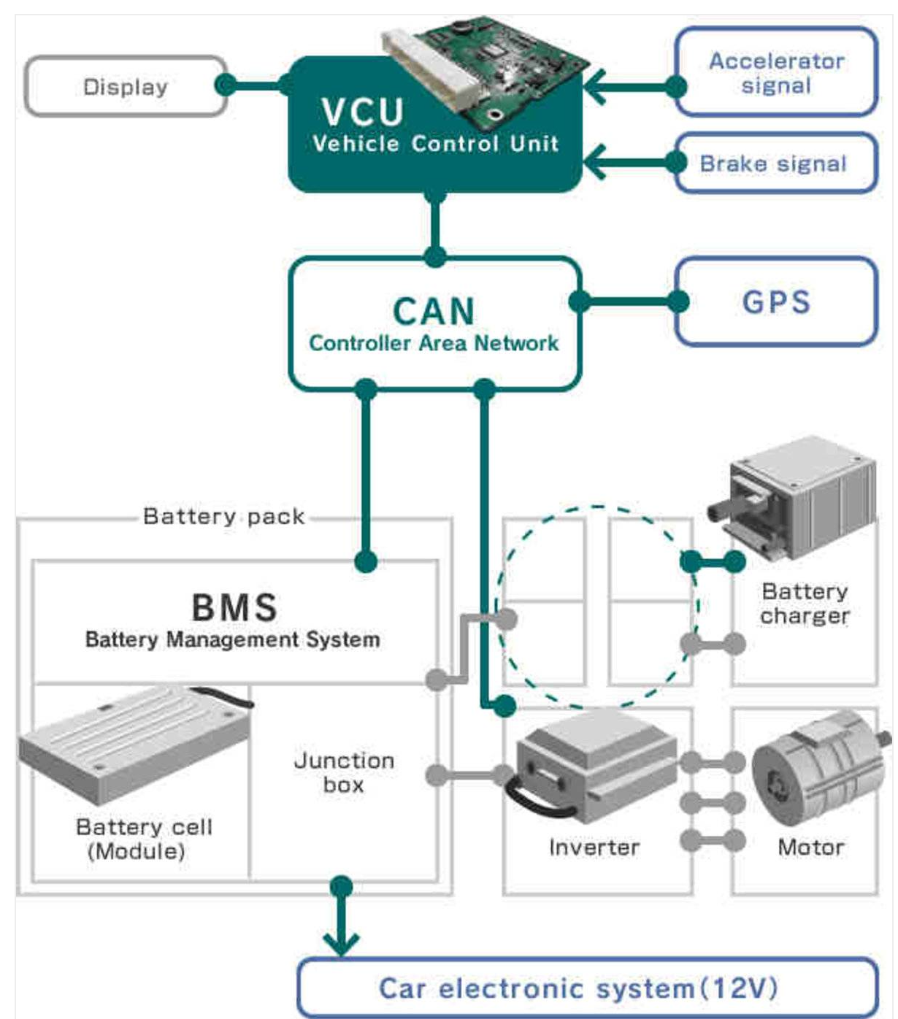
输入输出清单
被测模块产品工作流程，接口文档、数据流参数值说明、CAN协议文档
用例中参数值说明、可用范围，常见错误状态值或报文
模糊测试系统跟自动化测试用例平台以HTTP接口建立对接

Slide 7
模糊测试服务对接测试平台工作流程
模糊测试服务
测试平台
用例一运行结果1
变异后新用例2
变异用例运行结果2
变异后新用例3/新状态/疑似Bug
变异用例运行结果3
。。。。。。
用例二运行结果4
。。。。。。

Slide 8
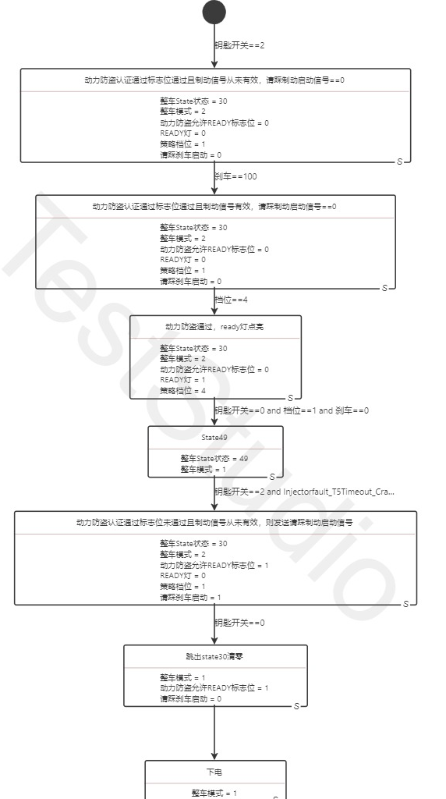
接口平台--（输入）用例运行详细信息
{
“caseID”:1001,
“stepTotal”:7,
“mutateID”:0,
“time”：123,
“stepInfoList”:[
{
“input”：[{“value”:“2”, “name”:“钥匙开关”}]，
“judge”：[{“value”:“0” , “name”:“防盗认证”}，
{“value”:“0” , “name”:“制动信号未有效”}，
{“value”:“0” , “name”:“请踩制动启动信号”}],
“expect”：[{“value”:“30” , “name”:“整车State状态”}，
{“value”: “2” , “name”:“整车模式”}，
{“value”:“0” , “name”:“动力防盗允许ready标志位”}，
{“value”: “0” , “name”:“READY”灯}，
{“value”:“1” , “name”:“策略档位”}，
{“value”:“0” , “name”:“请踩刹车启动”}],
“fact”：[{“value”:“30” , “name”:“整车State状态”}，
{“value”: “2” , “name”:“整车模式”}，
{“value”:“0” , “name”:“动力防盗允许ready标志位”}，
{“value”: “0” , “name”:“READY”灯}，
{“value”:“1” , “name”:“策略档位”}，
{“value”:“0” , “name”:“请踩刹车启动”}]
},……………….
]
}
名称 | 含义
caseID | 用例ID
stepTotal | 用例总步骤数
mutateID | 变异体ID，0表示非变异
time | 用例运行时间
stepInfoList | 步骤详细信息
input | 输入参数
judge | 判断条件
expect | 预期结果
fact | 实际结果
value | 参数值
name | 参数名
模糊测试服务接收用例运行结果

Slide 9
模糊测试服务--（输出）变异后新用例
变异后的新输入数据
名称 | 含义
caseID | 用例ID
stepTotal | 用例总步骤数
mutateID | 变异体ID，0表示非变异
end | 当前用例是否结束变异， 0-否，1-是
type | 消息类型（新用例）
stepInfoList | 步骤详细信息
input | 输入参数
judge | 判断条件
expect | 预期结果
value | 参数值
name | 参数名
notice | 变更位，1-变更0-未变
{
“caseID”:1001,
“stepTotal”:7,
“mutateID”:1,
“end”：0，
“type”:”newCase”,
“stepInfoList”:[
{
“input”：[{“value”:“8”, “name”:“钥匙开关” ，“notice”:1}]，
“judge”：[{“value”:“0” , “name”:“防盗认证” ，“notice”:0}，
{“value”:“0” , “name”:“制动信号未有效” ，“notice”:0}，
{“value”:“0” , “name”:“请踩制动启动信号” ，“notice”:0}],
“expect”：[{“value”:“30” , “name”:“整车State状态” ，“notice”:0}，
{“value”: “2” , “name”:“整车模式” ，“notice”:0}，
{“value”:“0” , “name”:“动力防盗允许ready标志位” ，“notice”:0}， {“value”: “0” , “name”:“READY灯”，“notice”:0}，
{“value”:“1” , “name”:“策略档位” ，“notice”:0}，
{“value”:“0” , “name”:“请踩刹车启动” ，“notice”:0}]
},……………….
]
}

Slide 10
模糊测试服务--（输出）新状态
发现新的响应组合后
名称 | 含义
caseID | 用例ID
stepTotal | 用例总步骤数
type | 消息类型（新状态）
stepInfoList | 步骤详细信息
input | 输入参数
judge | 判断条件
expect | 预期结果
value | 参数值
name | 参数名
notice | 参数是否需检查
{
“caseID”:1001,
“stepTotal”:7,
“type”:”newState”,
“stepInfoList”:[
{
“input”：[{“value”:“2”, “name”:“钥匙开关” ，“notice”:0}]，
“judge”：[{“value”:“0” , “name”:“防盗认证” ，“notice”:0}，
{“value”:“0” , “name”:“制动信号未有效” ，“notice”:0}，
{“value”:“0” , “name”:“请踩制动启动信号” ，“notice”:0}],
“expect”：[{“value”:“30” , “name”:“整车State状态” ，“notice”:0}，
{“value”: “6” , “name”:“整车模式” ，“notice”:1}，
{“value”:“0” , “name”:“动力防盗允许ready标志位” ，“notice”:0}，
{“value”: “2” , “name”:“READY”灯，“notice”:1}，
{“value”:“1” , “name”:“策略档位” ，“notice”:0}，
{“value”:“0” , “name”:“请踩刹车启动” ，“notice”:0}]
},……………….
]
}

Slide 11
模糊测试服务--（输出）疑似Bug
发现疑似的Bug后
名称 | 含义
caseID | 用例ID
stepTotal | 用例总步骤数
type | 消息类型（新Bug）
stepInfoList | 步骤详细信息
input | 输入参数
judge | 判断条件
fact | 实际结果
value | 参数值
name | 参数名
notice | 参数是否需检查
{
“caseID”:1001,
“stepTotal”:7,
“type”:”newBug”,
“stepInfoList”:[
{
“input”：[{“value”:“2”, “name”:“钥匙开关” ，“notice”:0}]，
“judge”：[{“value”:“0” , “name”:“防盗认证” ，“notice”:0}，
{“value”:“0” , “name”:“制动信号未有效” ，“notice”:0}，
{“value”:“0” , “name”:“请踩制动启动信号” ，“notice”:0}],
“fact”：[{“value”:“30” , “name”:“整车State状态”，“notice”:0}，
{“value”: “2” , “name”:“整车模式” ，“notice”:0}，
{“value”:“0” , “name”:“动力防盗允许ready标志位”}，
{“value”: “0” , “name”:“READY灯”，“notice” :0}，
{“value”:“3” , “name”:“策略档位” ，“notice”:1}，
{“value”:“1” , “name”:“请踩刹车启动” ，“notice”:1}]
},……………….
]
}

Slide 12
交付物
模糊测试软件系统
测试用例-新状态、测试用例-错误映射、测试用例-变异后新用例

